Slide 1
Пароутворення й конденсація. Насичена й ненасичена пара. Кипіння.

Slide 2
Фазові переходи
Перехід речовини із одного агрегатного стану в інший називається фазовим переходом.

Slide 3
Пароутворення та конденсація
Газ (пара)
пароутворення
конденсація
Рідина

Slide 4
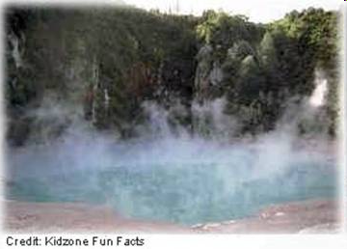
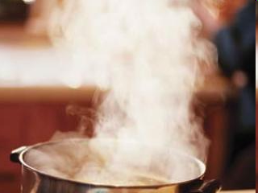
Пароутворення
Випаровування
Кипіння

Slide 5
Фронтальний експеримент
1 група: Залежність випаровування від роду речовини.
2 група: Залежність випаровування від температури.
3 група: Залежність випаровування від площі поверхні.
4 група: Залежність випаровування від наявності вітру.

Slide 6
Випаровування
Відбувається з поверхні рідини
При будь-якій температурі
Швидкість:
Від температури
Від площі поверхні
Від роду рідини
Від конвективних потоків.
При випаровуванні температура тіла знижується

Slide 7
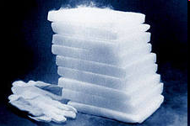
Сублімація
Перехід речовини з твердого стану в газоподібний – сублімація.
Відбувається практично при любій мінусовій температурі та сухому повітрі.
Приклади - кристалики йоду, нафталіну, "сухого" льоду.

Slide 8
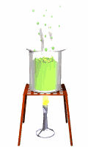
Кипіння
Кипіння - це пароутворення, яке відбувається в об'ємі всієї рідини при постійній температурі.
Температура, при якій рідина кипить називається температурою кипіння.

Slide 9
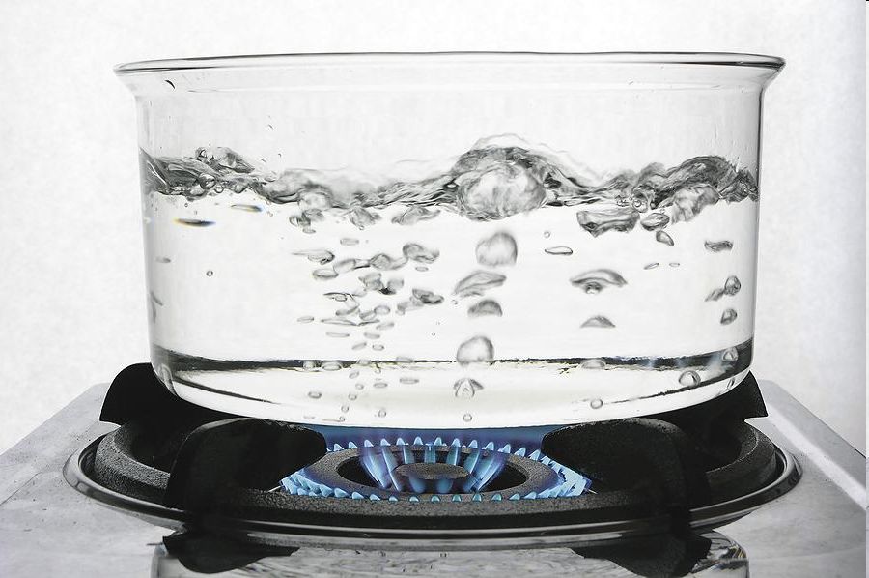
Процес кипіння
При надходженні теплоти
збільшується температура рідини.
Збільшується об'єм бульбашок повітря.
На бульбашку діє сила Архімеда.
Бульбашка спливає та лопає, попадаючи в непрогріту частину рідини.
При рівномірному нагріванні рідини, бульбашка спливає і лопається на поверхні.

Slide 10
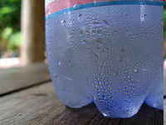
Конденсація
Конденсація – це перехід речовини з газоподібного стану у рідину.
Відбувається при охолоджені або стиску газу.
Супроводжується виділенням енергії.

Slide 11
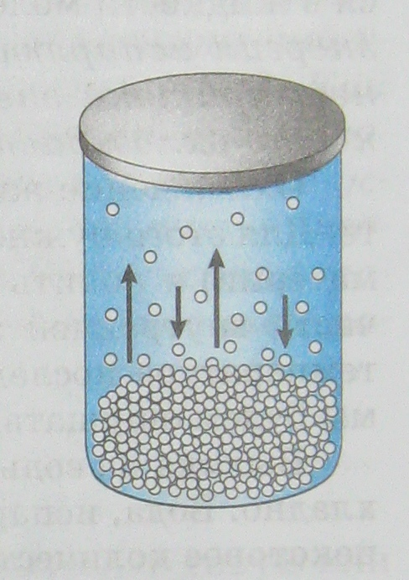
Випаровування в закритих посудинах
Процес випаровування, швидкість якого поступово зменшується.
Процес конденсації, швидкість якого поступово збільшується.

Slide 12
З часом в посудині встановлюється динамічна рівновага
( число молекул, що покидають рідину в одиницю часу, рівно числу молекул, що повертаються)
Пар, що знаходиться
в динамічній рівновазі
зі своєю рідиною, називається насиченим.
Notes:
12

Slide 13
Властивості насиченої пари
Густина та тиск насиченої пари залежать від температури.
Тиск насиченої пари та густина не залежать від об’єму.
Тиск насиченої пари наближено можна розрахувати за виразом основного рівняння МКТ:
p = nkT.

Slide 14
Критична температура
Критичною називається температура, при якій зникає відмінність фізичних властивостей рідини і насиченої пари.

Slide 15
Це цікаво.
У 1995 році американські фізики Ерік Корнелл і Карл Уайман та німецький фізик Вольфганг Кеттерле отримали п’ятий агрегатний стан речовини — Бозе-Ейнштейнівський конденсат.
У 2004 році міжнародною групою фізиків було відкрито шостий агрегатний стан речовини — ферміонний конденсат.

Slide 16
Запитання
Коли швидше висохне скошена трава: у вітряну чи безвітряну погоду?
Вийшовши в жаркий день, з річки ми відчуваємо прохолоду. Чому?
Що швидше охолоне в однакових умовах: жирний суп чи чай?
Чому каністру з бензином неможна залишати відкритою?
Як ви будете жарити картоплю: накриваючи сковорідку кришкою чи ні? Якщо хочете отримати хрумку картоплю?

